Slide 1
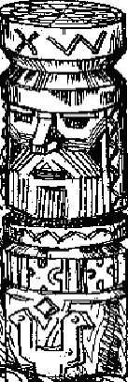
Szláv mitológia

Slide 2
A szláv mitológia megismerhetőségének nehézségei:
A szlávság területi elterjedése: – szétszóródás, – rendkívül nagy kiterjedésű.
Az írásbeliség hiánya (?)
A belső fejlődés és a környező népek fejlettsége közti aszinkrónia.
A kereszténység hatása.
Nikolaj Roerich, A bestiák elvarázslása (Чара звериная, 1943)

Slide 3
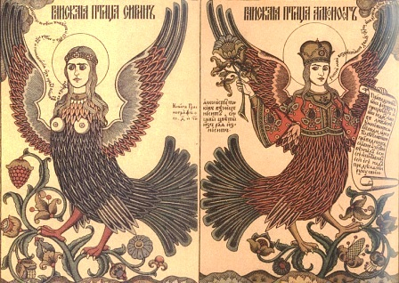
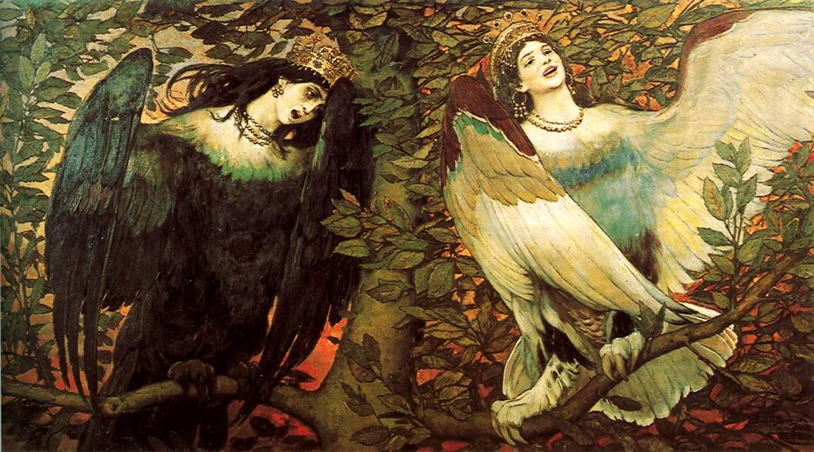
A pogány vallás
A szláv pogányság – nyitott rendszer:
animatizmus (minden – élő) → animizmus (lélekhit) → természetfeletti (ember- vagy/és állatformájú) erők → pogány istenségek → istenségek „csarnoka” → monoteizmus
a szláv világkép indoeurópai gyökerei:
lapos föld több ég alatt, szoláris hit helyett – villámhit,
az Anyaföld kultusza, stb.
Szirin és Alkonoszt ábrázolása Juriev-Evangeliumban (1120‒1128)
Viktor Vasznyecov, Szirin és Alkonoszt: Az öröm és a szomorúság dala. 1896.

Slide 4
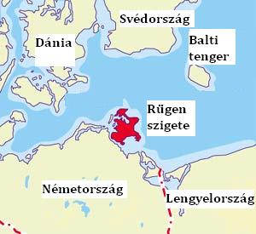
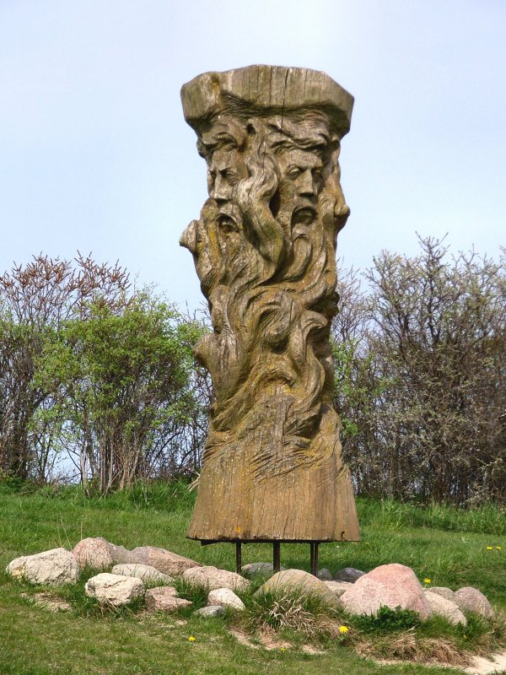
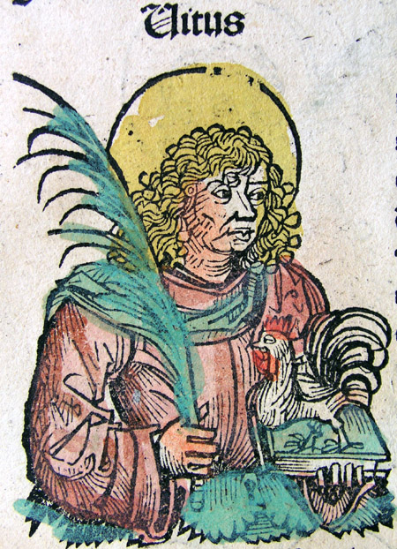
Tekintet kívülről (teljesen idegen kulturális kontextusból)
Cezareai Prokopius bizánci történetíró, Gót háborúk (537),
Helmold német hittérítő és a nyugati szláv törzsek krónikása (12. sz., Chronicon Slavorum, 1170-ig )
Saxo Grammaticus (kb. 1150 – kb. 1220) – Gesta Danorum
Több törzs / terület – külön istenségek – mezők és erdők kisistenei és felső istenek: Prove, Zsiva, Redegaszt
Szvjatovit és Csernobog kultusza
Szvjatovit és Szt. Vitus egymáshoz való viszonyítása

Slide 5
A szláv istenek panteonja(i) I.
Rod / Szventovit
Szvarog /Szventovit – Lada Velesz / Volosz Makos / Mokos
Szvarogfik:
Perun Dazsbog Sztribog Szemargl Horsz

Slide 6
Rod
A szláv istenek panteonja(i) I.
Сонцеслав Крижанівський, Род

Slide 7
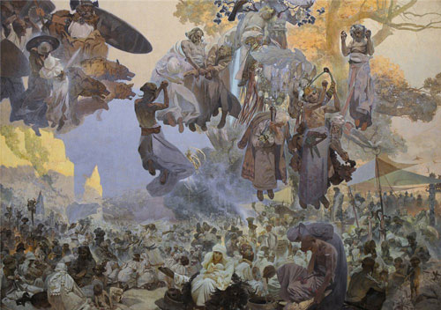
Alfons Mucha Szventovit (Szvjantovit) ünnepe)

Slide 8
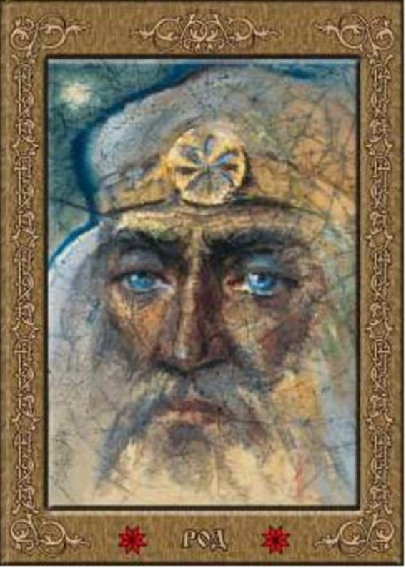
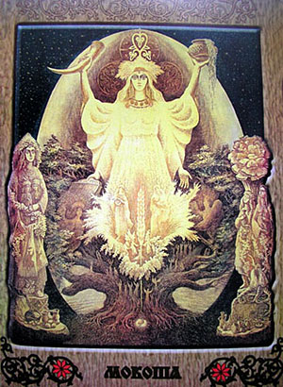
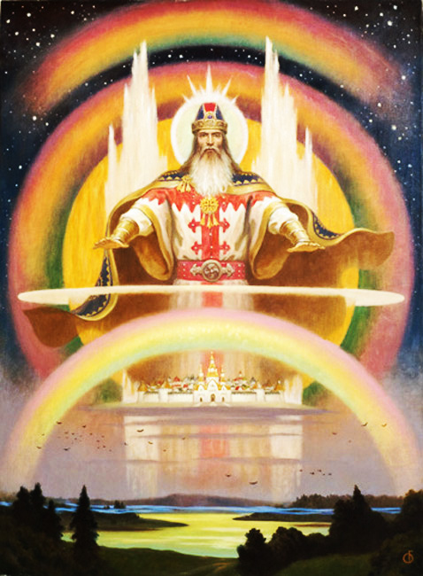
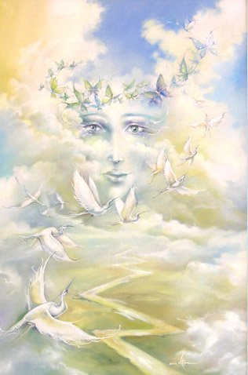
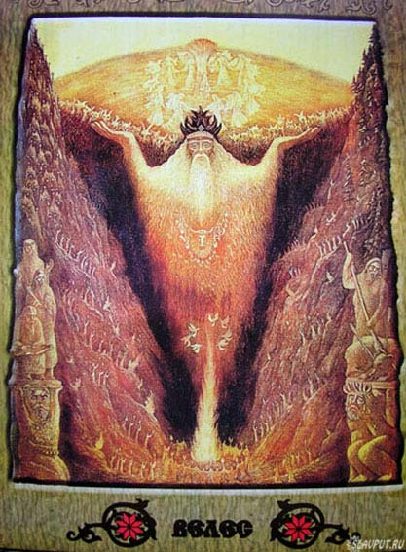
Makos (Mokos)
Szvarog / Sventovit
Rod / Sventovit
Veles
(Volos)
Szvarogfik:
Lada

Slide 9
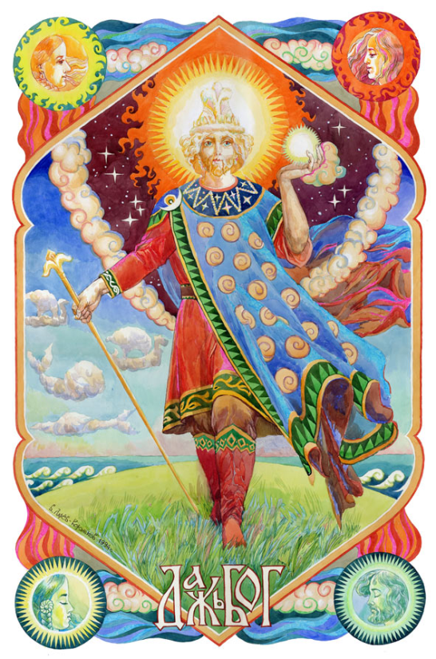
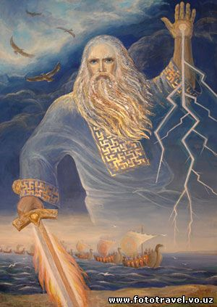
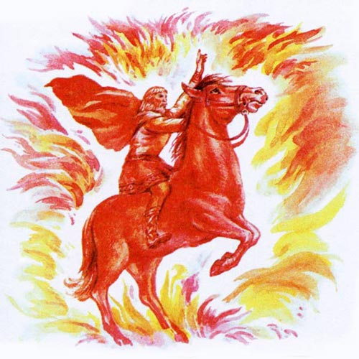
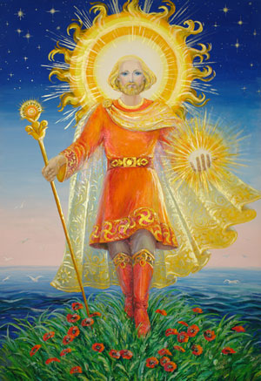
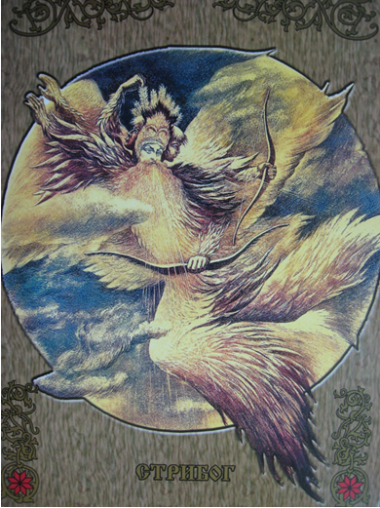
Szemargl
Dazsbog
Perun
Horsz
Sztribog

Slide 10
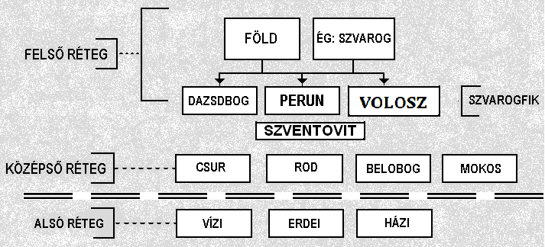
A szláv istenek panteonja(i) II.

Slide 11
Három réteg:
Istenségek:
funkciók, hivatalos kultusz és szentély / ábrázolás
Perun – mennydörgés hadi istene, a szláv panteon főistene, / Szventovit – hadi főisten Volosz / Velesz – a mezők istene Dazsbog ~ Horsz – napisten, adakozó isten Sztribog – a gazdagság elosztója, a szelek atya Mokos – egyedüli női istenség
Középszintű istenségek :
tevékenységek, helyi jelleg (ritkán antropomorf).
Szvarog – tűzisten / a tűz szellem Tribog / Triglav Jarovit (Gerovitus, Herovith) – a háború arany pajzsú istene Ruevit (Rugieuithus) –a háború hét kardú és hét arcú istene Csernobog – győzelem istene. Az Elba és Odera közt lakó szlávok a hagyomány szerint megkülönböztetik egymástól a fény és a sötétség (Belbog és Csernobog) isteneit.

Slide 12
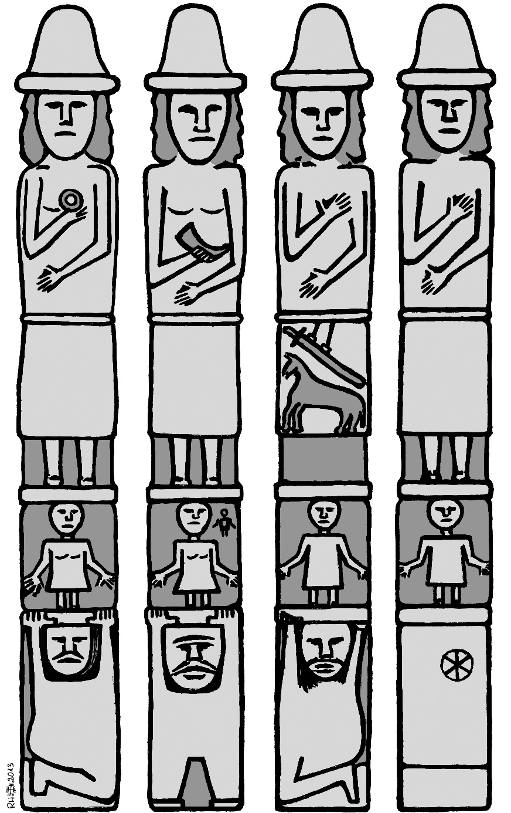
A Zbrucsi bálvány (9. század)

Slide 13
Alacsonyszintű mitológiai lények:
nem perszonifikált, nem emberi, általában rosszindulatú lények
holtak kultuszához kapcsolódik.
Démonok vámpír (упырь)  öngyilkosok , kikimora  elátkozott / anyák által meggyilkolt lánygyermekek lelkei, tisztátalan helyen épült házakban kísértenek. Mokos kultuszának maradványa
Helyi szellemek/démonok – védő/ártó szerep
vízi (folyók, tavak) szellemek (vízbefúltak lelkei): ruszalka (keleti), vila, szamovila, szamodiva (déli), szudacska, vodna panna (nyugati),
erdei lények: lesij (orosz), leszy, laskowiec (lengyel), lesní mužík (cseh), лісовик (ukrán), lešak, lesnik (horvát)
mezei szellemek (az utolsó kalászkéve rituáléja)
házi szellemek: domovoj (orosz), skrzat (lengyel), raroh (cseh)
mora (keleti), talasam (déli) –alvó embereket fojtogató démonok
Kétéltű lények – egyszerre emberi és túlvilági megjelenés:
Boszorkányok: vestica (bolg., szerb), vedma (orosz, cseh), wiedźma (lengyel) – sorsszerű vagy önkéntes állapot,
Varázslók (koldun, czarnoksiężnik)
Farkasember – volkolak, vlkodlak (cseh), wilkołak (lengyel)

Slide 14
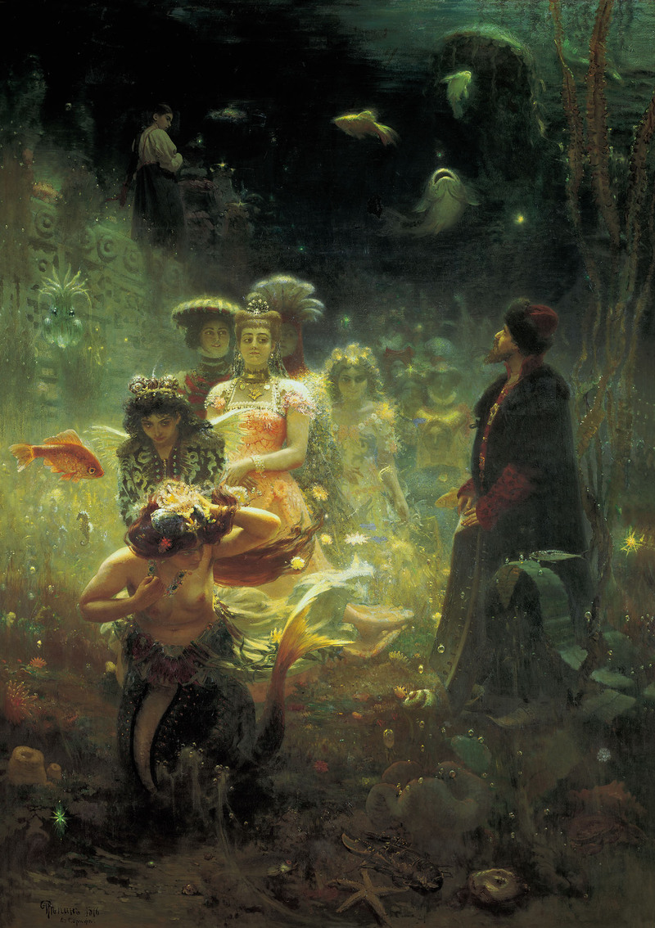
Ilja Repin Szadko a Tengeri cárnál

Slide 15
Kulturális hősök:
Lengyel: Krak – Krakkó alapítója és a lengyelek első királya: legyőzte és megölte az emberpusztító sárkányt a mai Krakkó város helyén.
Cseh: Krok ősatya három lánya: Kázi, a gyógyító és jósnő, Tetu (Tetka), a szellemek kultuszának alapítója, Libuše – a bölcs, a csehek bírája, aki Přemysl szántót választotta csehek uralkodójául és megjósolta Prága alapítását.
Keleti szláv: Kij – Kijev megalapítója, kovács és testvérei Scsjok és Horiv, Rjurik, Szineusz és Truvor – a keleti szláv államiság alapítói.
980 – Vlagyimir kijevi herceg: az első, az állam egyesítését erősítő, pogány panteon, de ➔
988 – a kereszténység felvétele a kijevi Rusban és a pogány hiedelmek üldözése ➔ kéthitség a nép körében

Slide 16
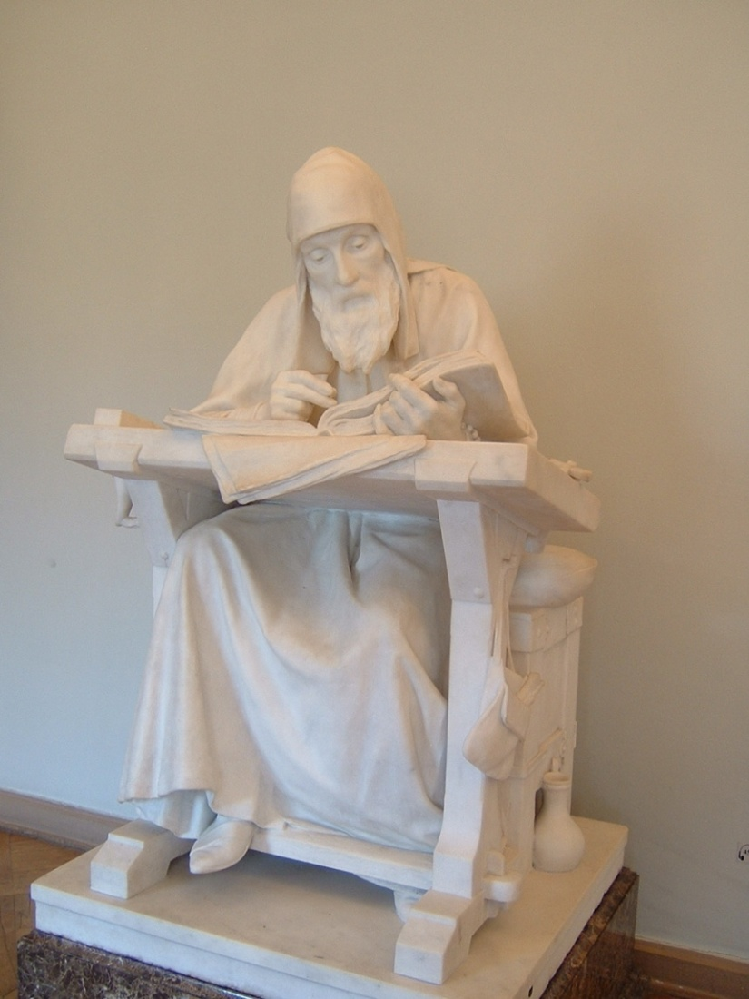
Tekintet „kívülről” (idegen – időbeli és ideológiai – kulturális kontextusból)
Nesztor kijevi szerzetes: Őskrónika (1113)
Az őslakossági (autochton) mítosz helyett — elhelyezi a szlávokat a bibliai világképbe:
Noé egyik fiának, Jáfet nemzetségéből származnak,
A babiloni nyelvkeveredés után az ősnyelvből kiváló 72 nyelv egyike a szláv nyelv (és írás) = A szlávok története a Szent történelem része
A szlávok letelepednek Duna mentén.
Kij megalapítja Kijevet.

